Slide 1





PROGRAMME
PROJET NOVATEUR
2017-2020
Un projet visant à prévenir la récidive et favoriser la réinsertion sociale
Document réalisé par Josée Marceau, chargée de projet
Notes:
Bonjour, mon nom est Josée Marceau. Je suis la chargée de projet d’En route, le premier de votre programme Projet Novateur.
Tout d’abord, j’aimerais remercier la Fondation du support financier important qui a permis le développement et la mise en place de ce projet.
Je tiens aussi à remercier notre partenaire, le Carrefour Jeunesse-Emploi de Rivière-des-Prairies et souligner la collaboration et l’implication de Madame Julie Morin, conseillère en orientation à l’école La Passerelle au centre Cité-des-Prairies, de même que Madame Violaine Jean-François, directrice-adjointe à la Banque de développement du Canada qui ont gracieusement offert leur temps et leur expertise.

Slide 2
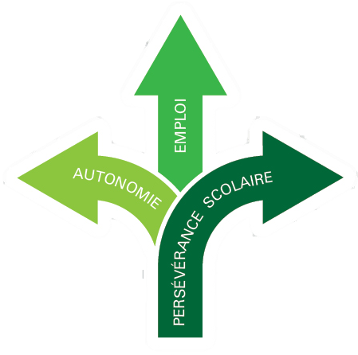

Le CV
Méthodes dynamiques de recherche d'emploi
Se préparer à l'entrevue
Simulation d'entrevue
Santé et sécurité au travail
Maintien en emploi
Logement
Droits et responsabilités
Finances
Budget
Cuisine
Épicerie
Santé physique et psychologique
La motivation
Surmonter les difficultés
Parcours possibles
Financement
Réussir à l’école
Plan de carrière
Notes:
L’objectif général du projet En route! est de soutenir la réinsertion des jeunes contrevenants en développant des connaissances et des compétences associées au niveau de l’autonomie socio-professionnelle et qui facilitent la réintégration dans la communauté.
En route! se décline en 3 volets comportant chacun entre 6 et 8 ateliers.
Les 8 ateliers du Volet Autonomie, s’inscrivent en complément à la préparation de la réinsertion sociale et vise à donner un aperçu réaliste de la vie autonome.
Objectifs de l’activité :
favoriser la généralisation des acquis à l'hébergement en utilisant la résolution de problèmes, la balance décisionnelle et les habiletés sociales;
mieux comprendre les conséquences d'un dossier criminel (juvénile et adulte);
se familiariser avec les droits et les devoirs de citoyens, de même qu’avec le rôle de l'individu dans la société;
expérimenter le coût réel de la vie autonome;
accroître le sentiment d'efficacité personnelle;
connaître les principales ressources liées à chaque thématique.
Le Volet Emploi,
s'adresse exclusivement à nos jeunes hébergés à Cité-des-Prairies les ateliers sont basés sur le contenu offert dans les Carrefour Jeunesse Emploi mais intègrent des spécificités liées à notre clientèle contrevenante (ex.: le dossier judiciaire, les travaux bénévoles ordonnés, etc.). Nous y avons aussi inclus des notions de l'approche cognitivo-comportementale pour favoriser la généralisation des acquis des habiletés sociales du programme ART (Agression Replacement Training) apprises à l’unité.
fait à noter: ces ateliers sont co-animés avec nos partenaires du CJE de Rivière-des-Prairies.
Au terme des 6 ateliers, les jeunes reçoivent une attestation de réussite et un portfolio contenant le nécessaire pour une recherche d’emploi efficace. entre autres, des copies de leur CV, une clé USB, une synthèse des contenus des ateliers et une carte-cadeau de Bureau en Gros.
Le Volet Persévérance scolaire s’adresse à une clientèle en perte de motivation scolaire et à risque de décrochage OU qui sont en situation de décrochage mais qui n'ont pas abandonné complètement l'idée de poursuivre leur scolarisation.
Cette série de 8 ateliers vise non seulement l'intériorisation des forces et des compétences des jeunes, mais également à ouvrir leurs horizons afin qu'ils puissent
Parmi les objectifs de ce volet:
Amener les jeunes à identifier leurs forces, leurs styles d’apprentissage et leurs motivations face à la poursuite de la scolarisation;
Débuter une réflexion sur leurs perspectives professionnelles;
Démystifier les différents chemins vers la diplomation et se projeter dans un parcours scolaire adapté à leurs besoins;
Apprendre à faire face aux situations interpersonnelles difficiles à l’école ainsi qu’aux difficultés d’apprentissages.
Aborder certains facilitateurs à la réussite scolaire, comme la lecture, l’organisation des tâches et du temps, etc.
Lors du dernier atelier, les participants reçoivent une attestation de participation et un livre personnalisé, choisi par les animateurs en fonctions des intérêts de chacun manifesté durant les semaines précédentes.

Slide 3
Autonomie
18 participants (11) – incl. P20
Emploi
47 participants
Persévérance scolaire
11 participants (9)
Taux d’assiduité: 85%
Liste d’attente
En route!
68 jeunes exposés
12 jeunes = 2e volet
+ de 70h d’animations

